Slide 1

Limpeza e Organização

Slide 2

Integrantes do grupo:
Carlos Santana
Cauê Pontes
Heric Santos
Julia Lima
Natã Lino
Rafael Rocha
Vitor Marques

Slide 3
Contextualizando
Vocês acreditam que o ambiente é uma forma de comunicação? Se sim, que informações queremos passar com o nosso ambiente?
Quais são os maiores problemas encontrados nesses ambientes?
O que cada um pode fazer para assegurar um ambiente adequado para o próximo que fará uso?
Quais as sugestões de melhoria de infraestrutura?

Slide 4
O Ambiente Também Se Comunica.

Slide 5

Cores e formas influenciam o emocional.
A estética dos objetos contribui para o seu desempenho.
A interpretação do ambiente cabe a cada indivíduo .

Slide 6
O Nosso Ambiente

Slide 7

ALERTA!
Apelo emocional a seguir
As imagens a serem exibidas podem gerar fortes emoções em públicos sensíveis.

Slide 8
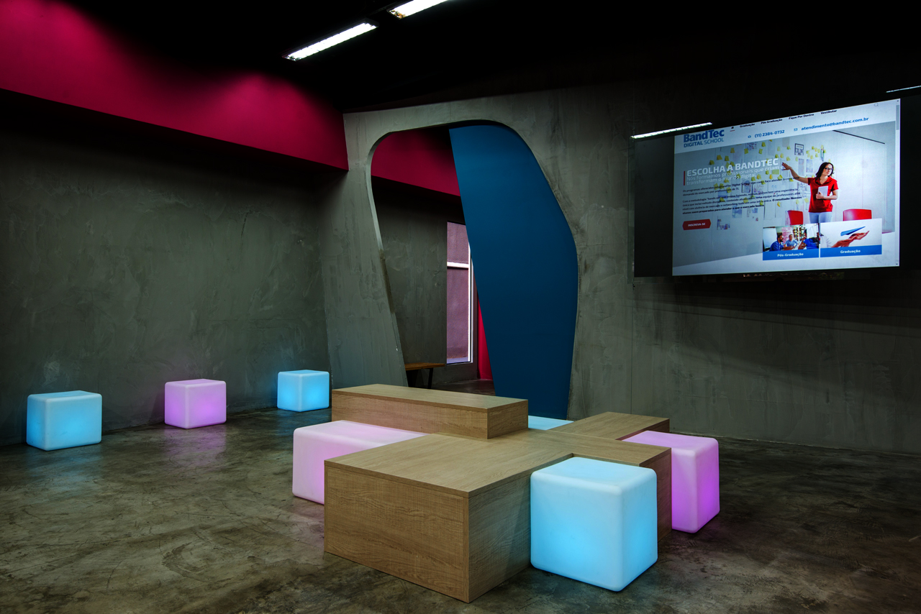

Slide 9
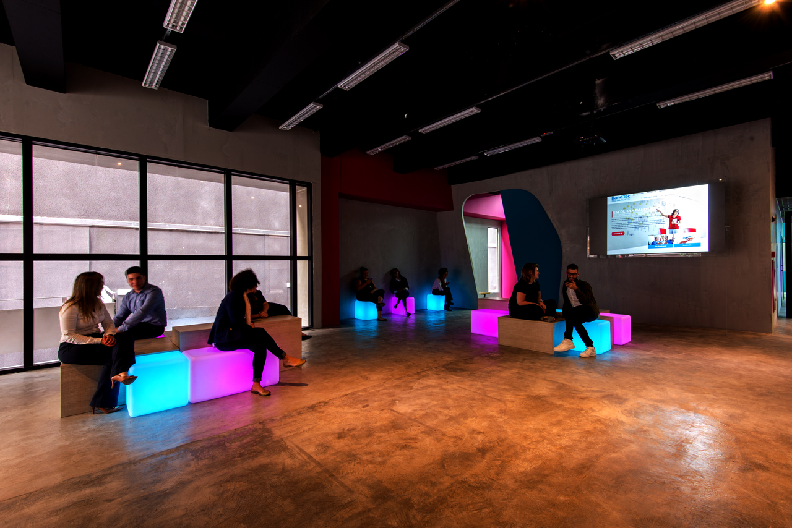

Slide 10
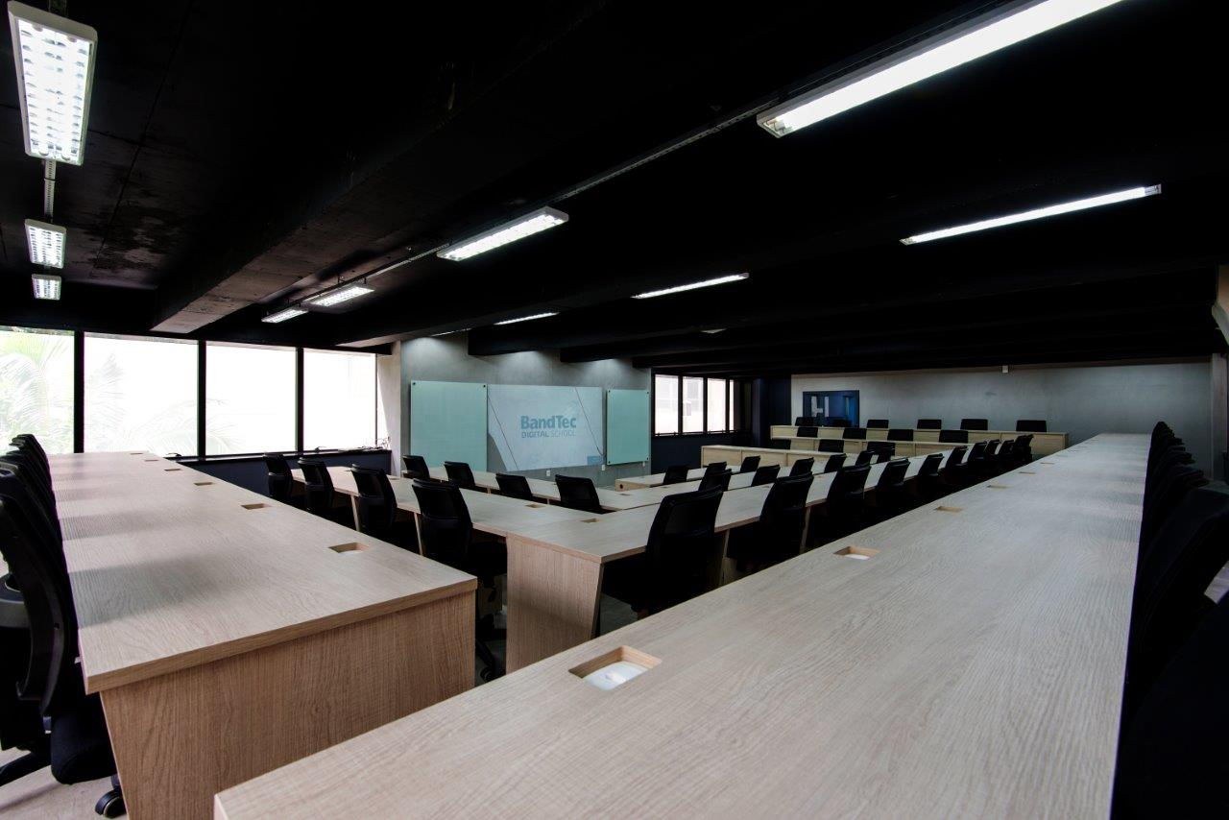

Slide 11
O problema no ambiente.

Slide 12
Aglomeração durante picos
Problema
Solução
Picos de pessoas;
Falta de controle;
Inviabilidade da área.
Quadros de agendamento;
Controle de pessoas.

Slide 13
Administração Biblioteca
Problema
Solução
Autonomia e responsabilidade dos alunos
Virtualização do processo
Processo atrativo e mais eficiente
Processo manual
Não atrativo
Autonomia e responsabilidade dos alunos

Slide 14
Filas no refeitório
Problema
Solução
Pico de pessoas durante o intervalo
Redistribuir os aparelhos pelo prédio
Aglomeração no mesmo ambiente
Distância mínima nas filas
Agendamento online
Falta de organização

Slide 15
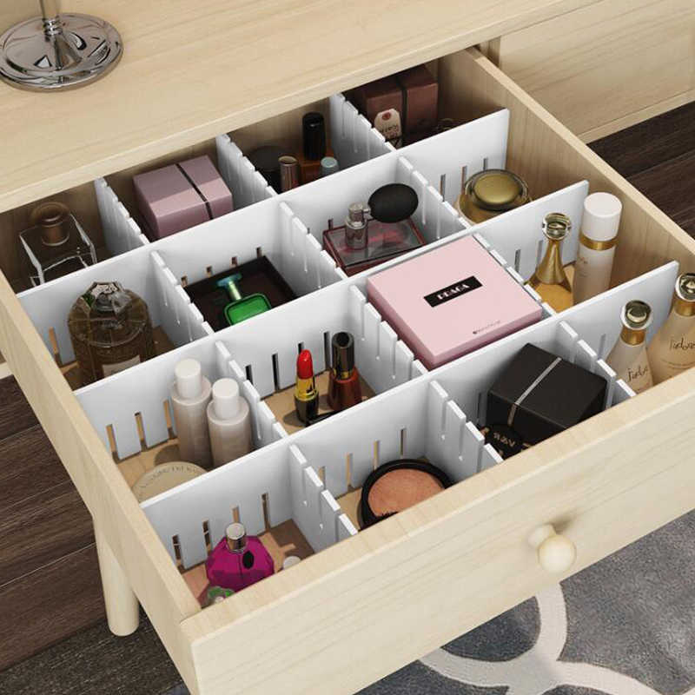
Zelo pelos notebooks
Problema
Solução
Cabos desorganizados
Gavetas/Armários para organização
Notebooks amontoados
Numerar os notebooks
Alto custo
Onde o dinheiro poderia ser investido?

Slide 16
Fila nos banheiros
Problema
Solução
Fila nos banheiros
Indicador visual
Maus hábitos
Avisos nas portas
Plaquinha de entrada

Slide 17
Alto Número de Alunos em Sala
COVID-19
Problema
Solução
Aglomerações devem ser evitadas
Isolamento Social
Aulas Virtuais ao Vivo
Seção da Turma
Rodízio de alunos para aulas presencias
Aulas Simultâneas

Slide 18
Como contribuir para ter um ambiente adequado.
Ação e Reação
Custos
Pertencimento

Slide 19
Bibliografia e Fontes
BOTTON, Alain de. A Arquitectura da Felicidade. Título original: The Architecture of Happiness. Tradução: Lucília Felipe. Alfragide – Portugal: Dom Quixote, 2013.
NORMAN, Donald A. Design Emocional: por que adoramos (ou detestamos) os objetos do dia-a-dia. Rio de Janeiro: Rocco, 2008.
SCARDUA, Angelita Corrêa. Psicologia do Design de Interiores: em busca de uma arquitetura da felicidade.
Aspectos Emocionais e Cognitivos do Design: https://revistaintramuros.com.br/aspectos-emocionais-e-cognitivos-do-design-edicao-01/
Cores: https://www.significados.com.br/cores-2/
Cores no ambiente escolar: https://blog.forleven.com/2019/08/30/psicologia-das-cores-no-ambiente-de-ensino/

Slide 20

Obrigado pela Atenção!

